Slide 1





CHÀO MỪNG CÁC EM ĐẾN VỚI BÀI HỌC MỚI!

Slide 2



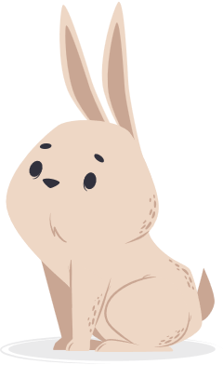
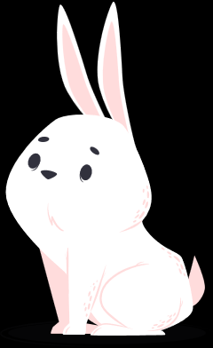

TIẾT 2. LUYỆN TỪ VÀ CÂU
LUYỆN TẬP VỀ ĐỘNG TỪ

Slide 3
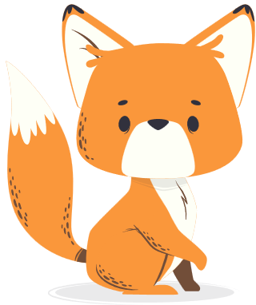
NỘI DUNG BÀI HỌC
01
Tìm động từ thích hợp
Tìm các động từ phù hợp với hoạt động
02
03
Đặt câu với từ chỉ hoạt động

Slide 4
PHẦN 1.
TÌM ĐỘNG TỪ THÍCH HỢP

Slide 5

Bài tập 1. Tìm động từ trong ngoặc đơn thay cho bông hoa trong mỗi đoạn văn dưới đây:
Rừng núi còn chìm đắm trong màn đêm. Bỗng một con gà trống cánh phành phạch và cất tiếng lanh lảnh ở đầu bản. Mấy con gà rừng trên núi cũng thức dậy gáy te te. Trên mấy cây cao cạnh nhà, ve đua nhau ra ra rả. Ngoài suối, tiếng chim cuốc vào đều đều…..Bản làng đã thức giấc.
(theo Hoàng Hữu Bội)
gáy
gáy
kêu
vọng
vỗ

Slide 6
Bài tập 1. Tìm động từ trong ngoặc đơn thay cho bông hoa trong mỗi đoạn văn dưới đây:
b. Buổi trưa, nương rẫy im vắng. Mặt trời đứng thẳng trên đỉnh đầu. Không một con chim , không một con thú Đàn khướu làm tổ trong bụi nứa vừa véo von, giờ đã im bặt. Buổi trưa dần qua. Trời bớt oi ả. Gió rừng lại nổi. Bầy khướu lách tách trên cành sâu. Tiếng lá xào xạc trong gió.
(theo Vũ Hùng)
nhảy
tìm
kêu
hót
hót

Slide 7
PHẦN 2.
TÌM ĐỘNG TỪ PHÙ HỢP VỚI HOẠT ĐỘNG

Slide 8
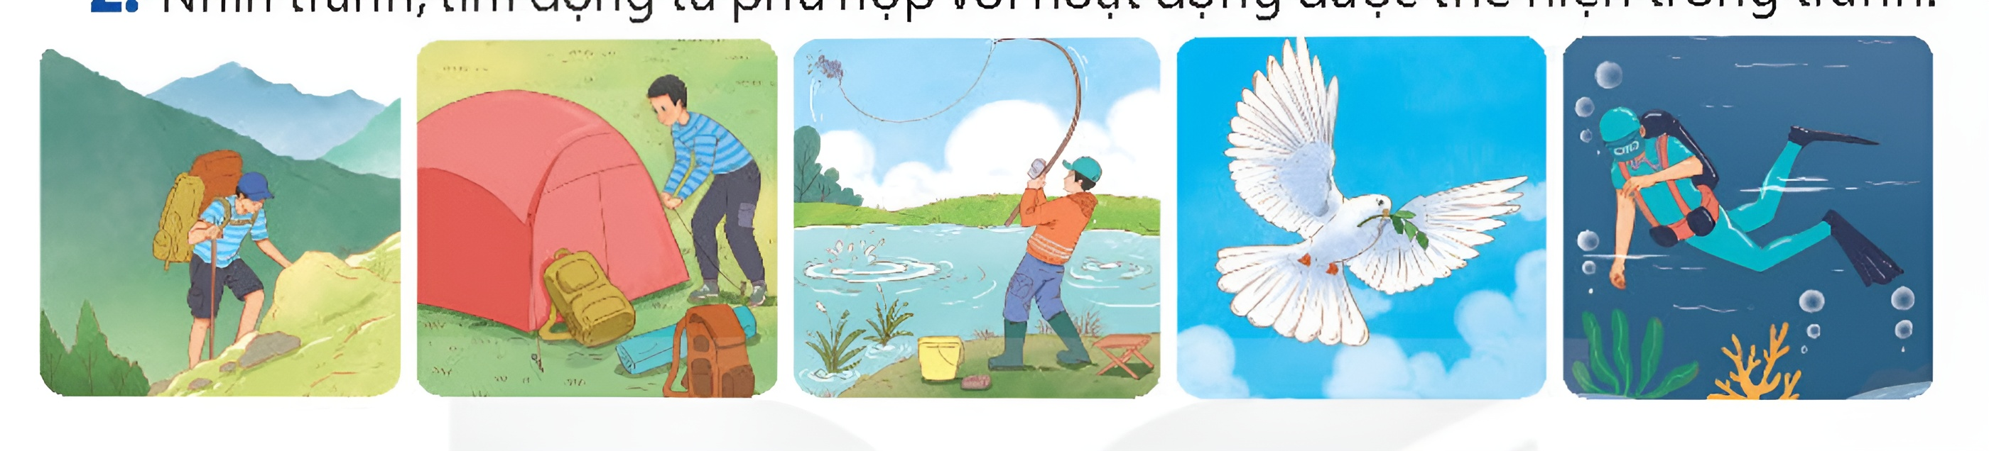
Bài tập 2. Nhìn tranh, tìm động từ phù hợp với hoạt động được thể hiện trong tranh.
1
2
3
4
5
trèo, leo
dựng, cắm
câu
bay, lượn
lặn, bơi

Slide 9
PHẦN 2. ĐẶT CÂU
VỚI TỪ CHỈ HOẠT ĐỘNG

Slide 10
Bài tập 3. Ghi lại các động từ chỉ hoạt động di chuyển tìm được ở bài tập 2 và đặt câu với các từ đó.
Một số động từ tìm được ở bài tập 2
Tranh | Các động từ
1 | - đi, leo (núi), trèo (đèo), vượt (dốc),...
2 | - cắm (lều, trại ), dựng (lều vải),..
3 | - câu (cá), giật (cần câu)....
4 | - bay, lượn, dang (cánh), vỗ (cánh),...
5 | - bơi, lặn, khám phá (đại dương)....
Vận động viên đang leo núi….
Minh đang cắm trại…
Bạn em đang câu cá…
Chú chim đang vỗ cánh…
…..

Slide 11
HƯỚNG DẪN VỀ NHÀ
Ôn tập lại nội dung bài học ngày hôm nay.
Hoàn thành các nhiệm vụ được giao về nhà.
Chuẩn bị cho bài học mới, Tiết 3. Viết – Viết bài văn thuật lại một sự việc.

Slide 12
CẢM ƠN CÁC EM ĐÃ CHÚ Ý LẮNG NGHE BÀI GIẢNG!

